Slide 1
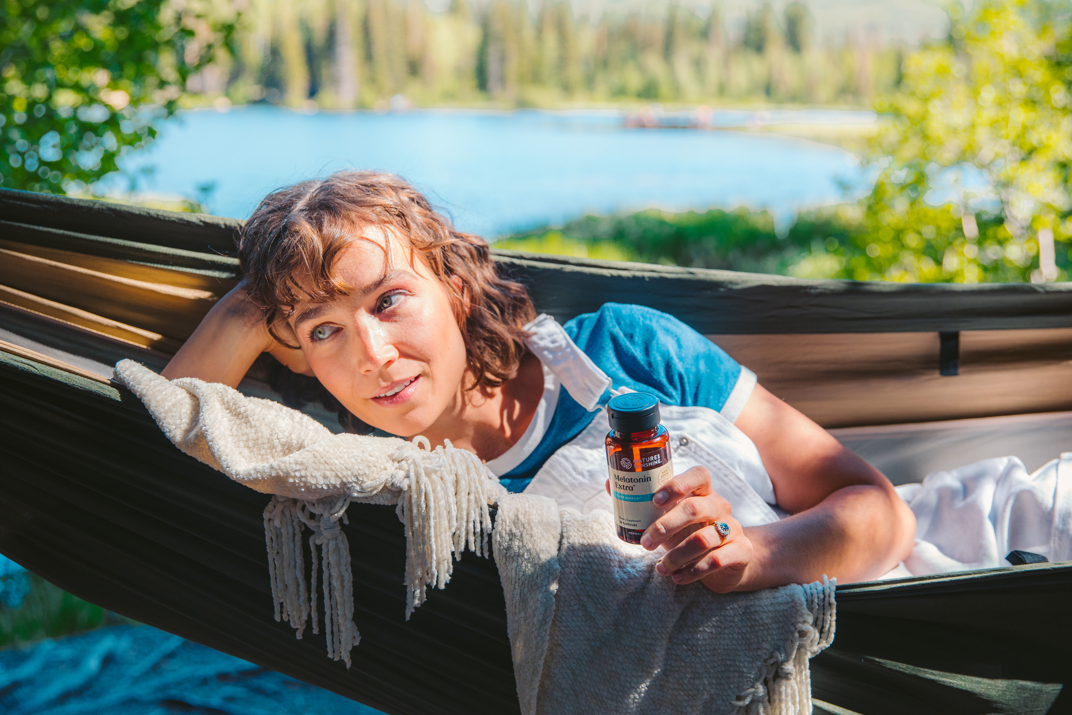

Slide 2
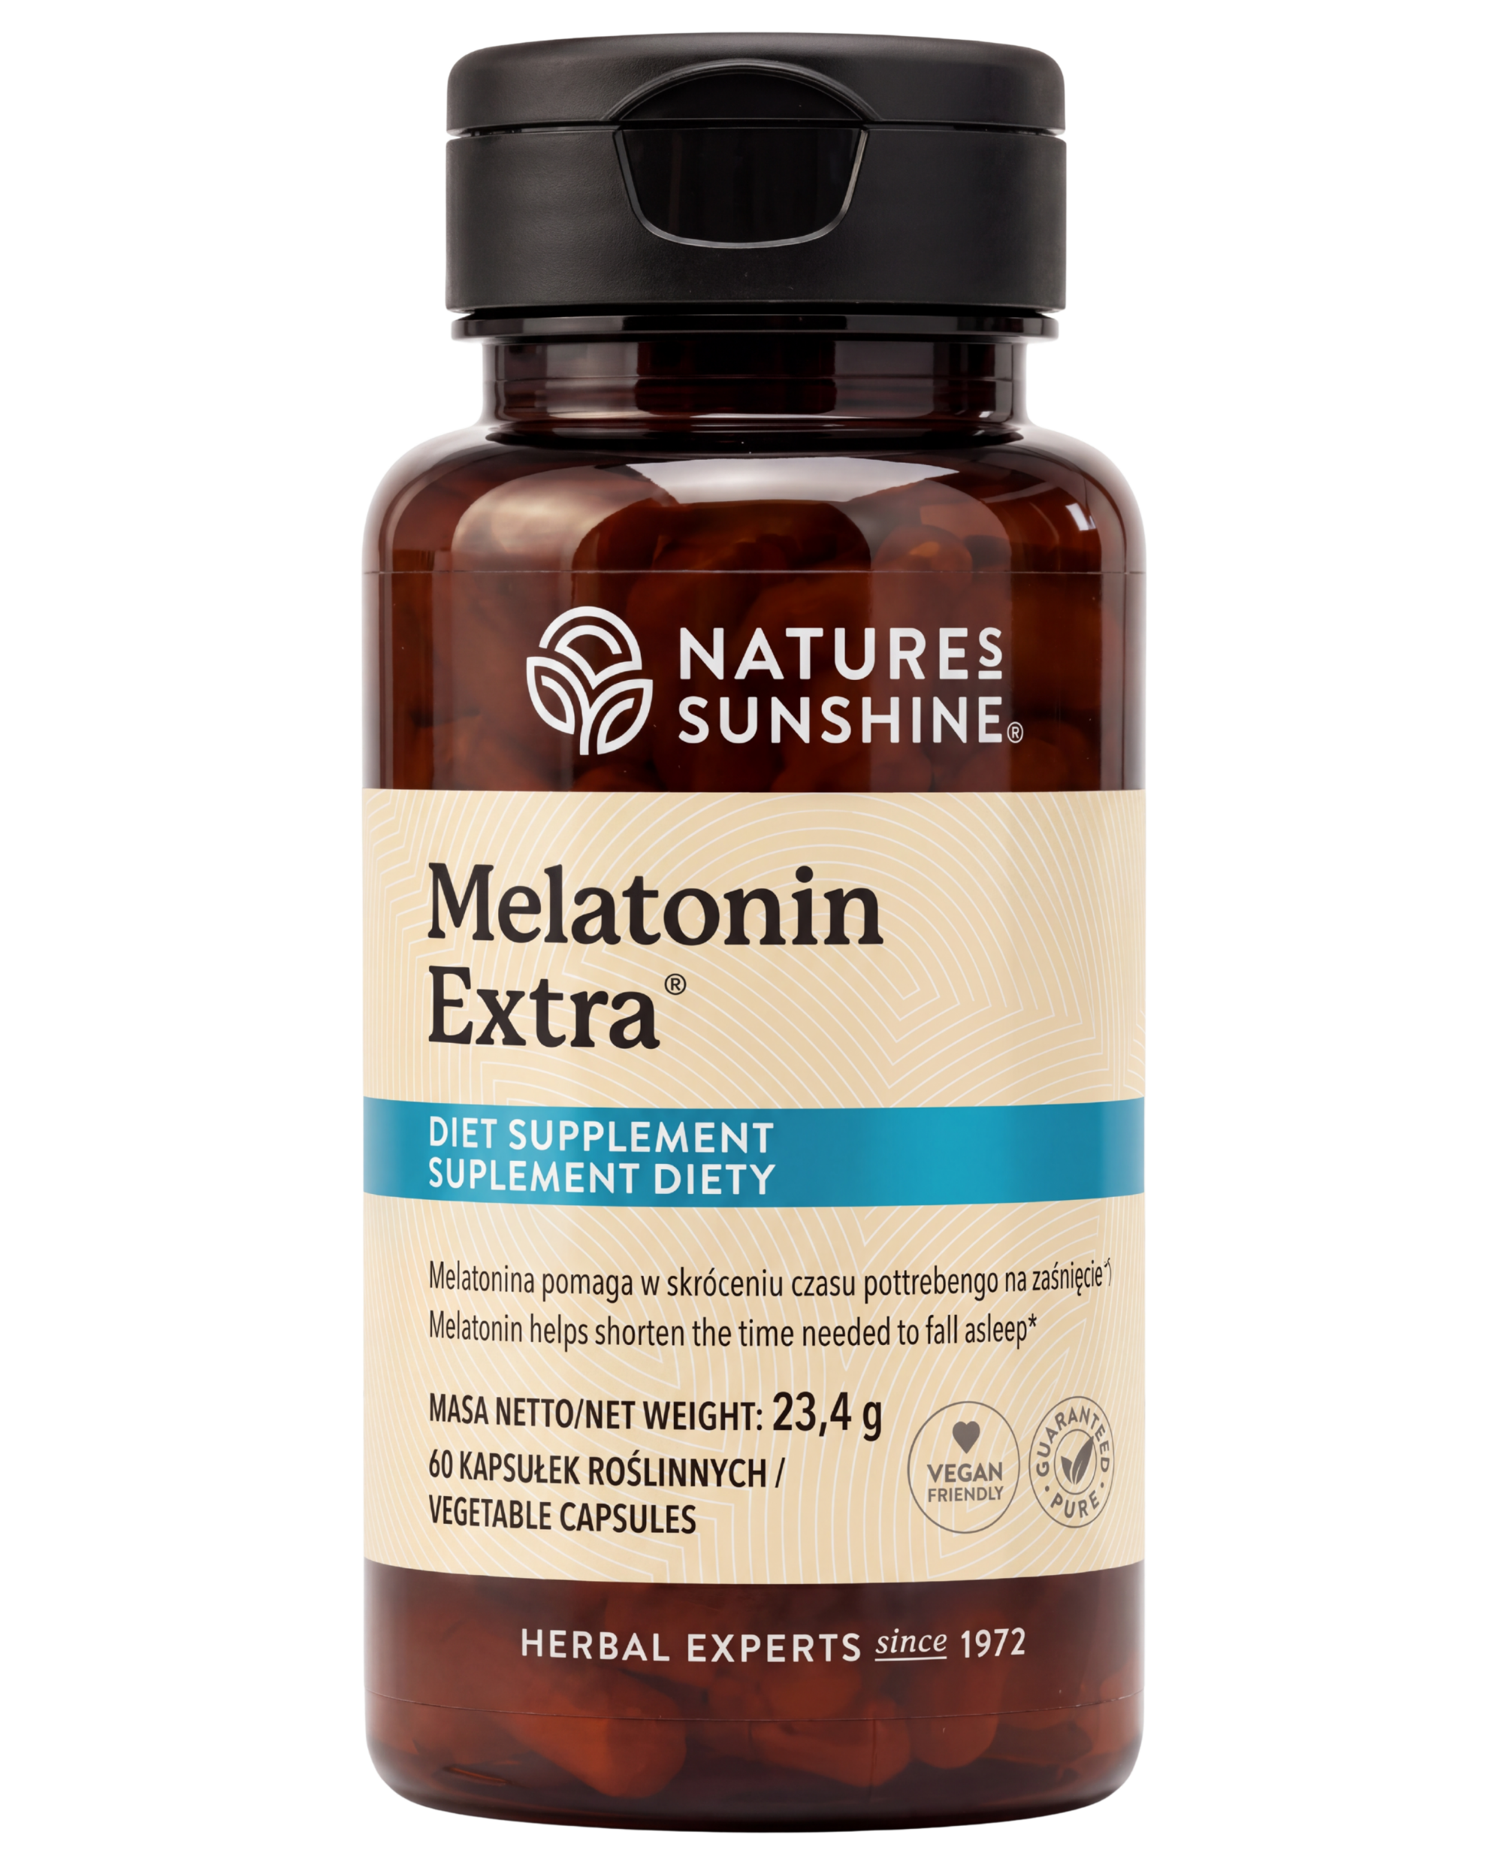
Dobry sen zaczyna się wieczorem
Melatonin Extra
Dobry wieczór.
Dobry sen.
Dobry początek nowego dnia.

Slide 3
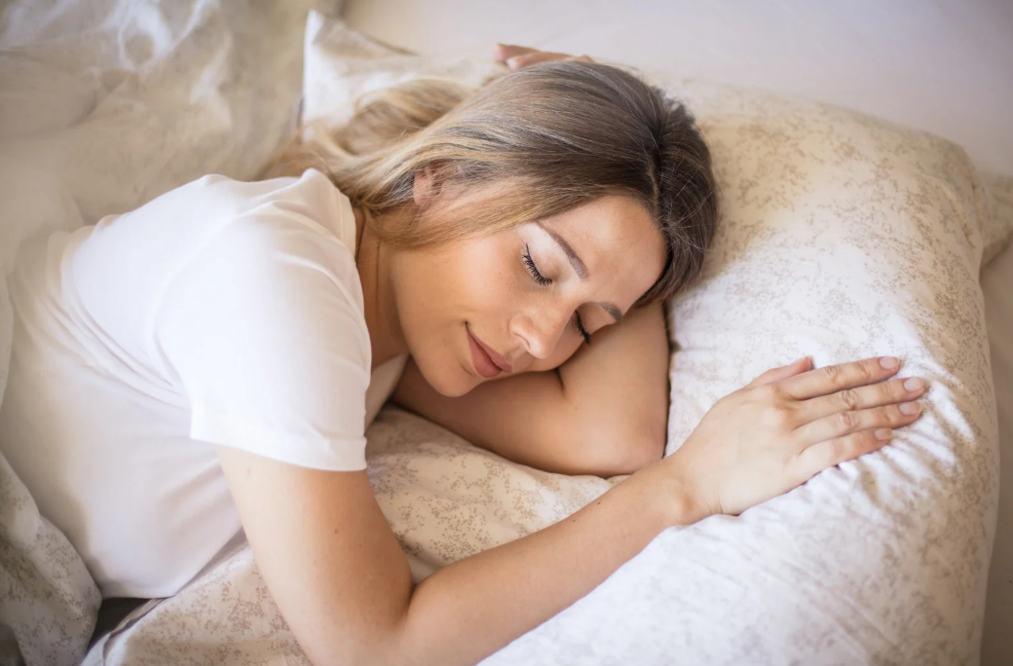
Dlaczego sen jest tak ważny?
Każdy z nas chce:
☀️ obudzić się wypoczętym
😊 dobrze rozpocząć dzień
💼 mieć energię do działania
💚 zadbać o zdrowy styl życia
A wszystko zaczyna się...
od dobrego snu.

Slide 4
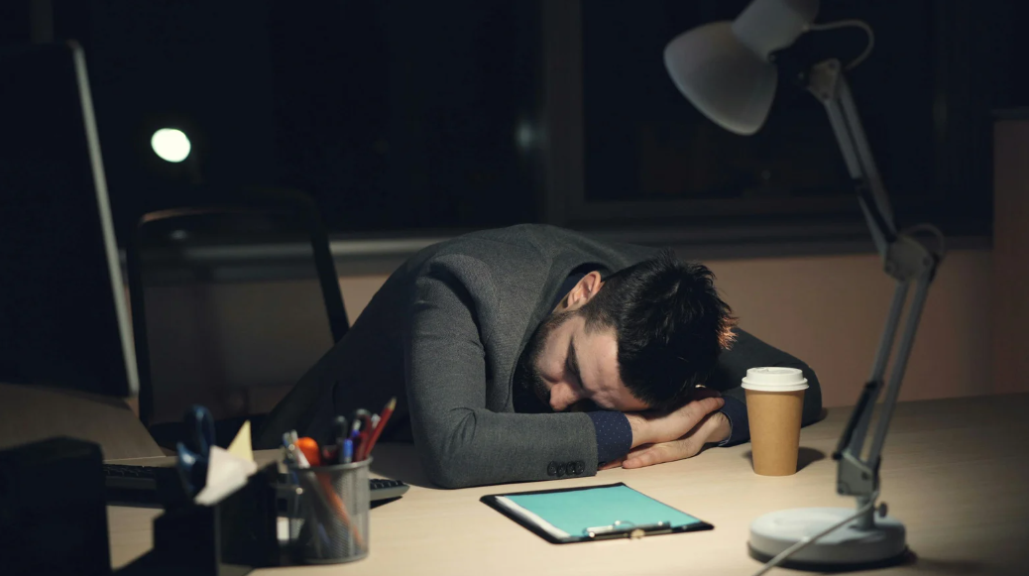
Współczesny świat nie ułatwia zasypiania
Wieczorem otaczają nas:
📱 telefony
💻 komputery
📺 telewizory
💡 sztuczne światło
☕ późna kawa
🧠 nadmiar bodźców
Dlatego coraz więcej osób zwraca uwagę na higienę snu.

Slide 5
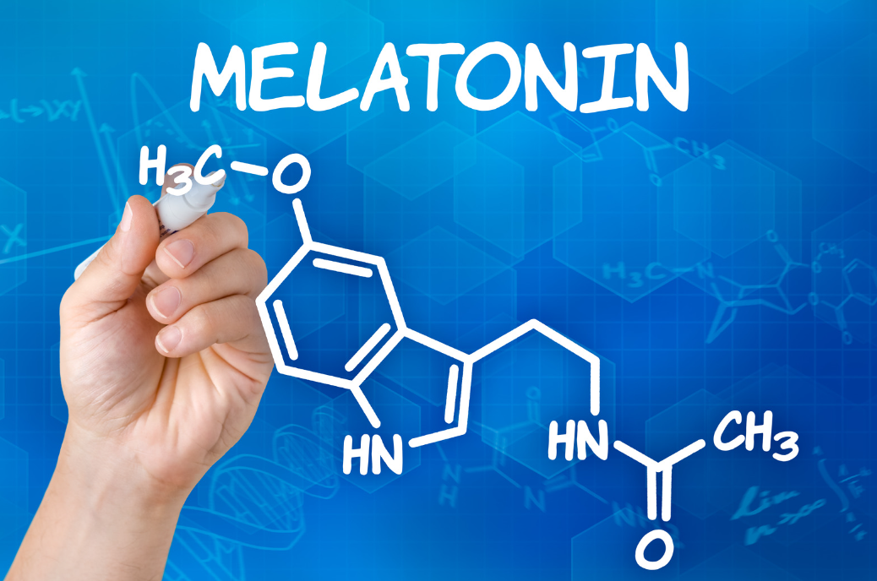
Czym jest melatonina?
Melatonina to naturalnie występująca substancja produkowana przez organizm.
Jej wydzielanie jest związane z rytmem dnia i nocy.
To właśnie dlatego nazywana jest często "hormonem ciemności".

Slide 6
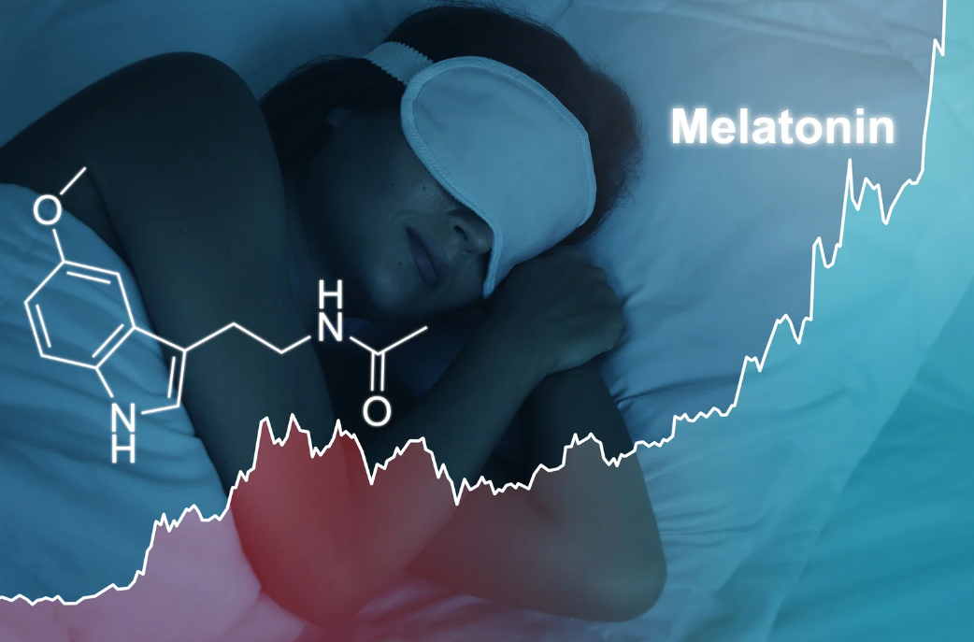
Kiedy organizm produkuje melatoninę?
🌅 rano — niskie stężenie
☀️ dzień — bardzo niskie
🌇 wieczór — wzrost
🌙 noc — najwyższy poziom

Slide 7
Melatonin Extra
Co zawiera Melatonin Extra?
✔ aż 3 mg melatoniny (korzystny efekt występuje przy spożyciu już 1 mg melatoniny krótko przed pójściem spać)
✔ witaminę E, która pomaga chronić komórki przed stresem oksydacyjnym
✔ autorską mieszankę:
• żeń-szeń syberyjski (składnik tradycyjnie wykorzystywany w wielu kulturach)
• miłorząb japoński (standaryzowany ekstrakt z liści miłorzębu japońskiego)
✔ kapsułkę roślinną
✔ produkt odpowiedni dla wegan

Slide 8
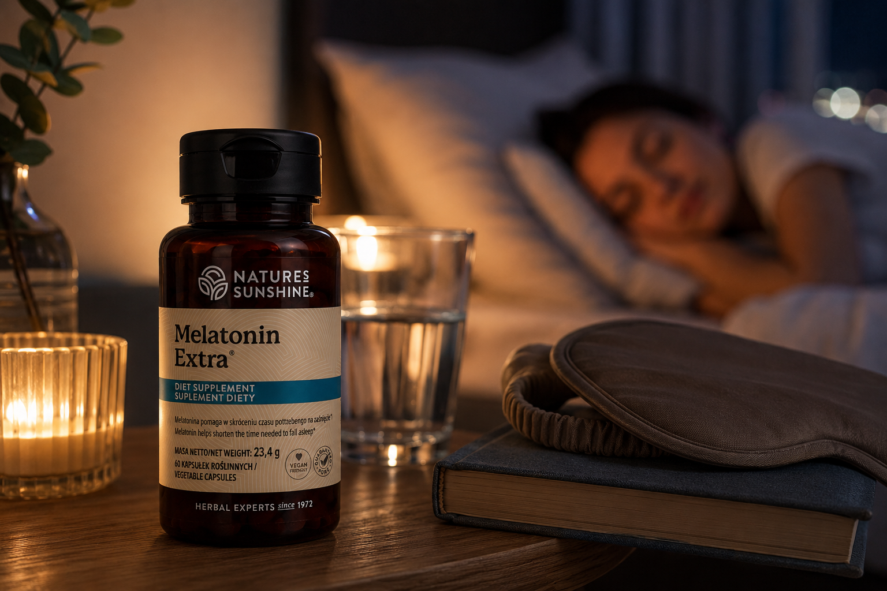
Wieczorny rytuał
Jak stosować?
1 kapsułkę przed snem, raz na 3 dni.

Slide 9
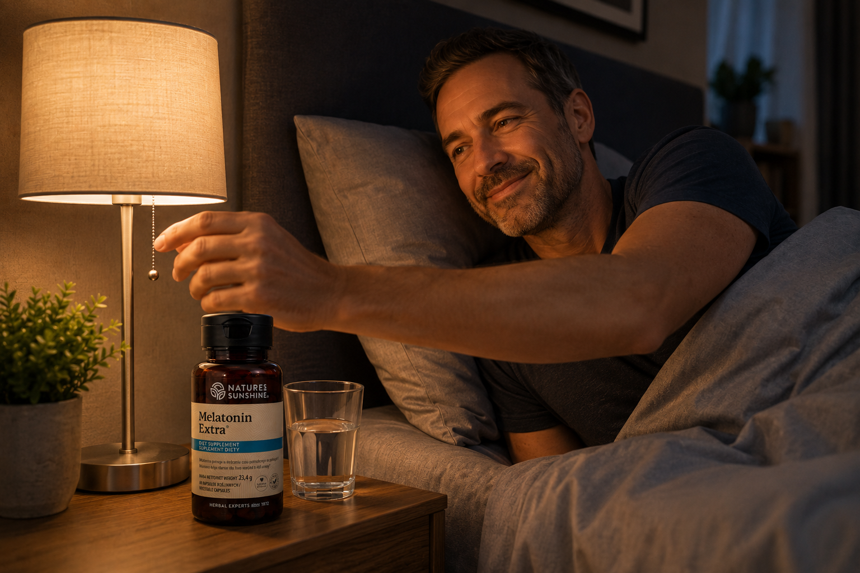
Dobry wieczór zaczyna się wcześniej
Oprócz suplementacji warto pamiętać o zasadach higieny snu:
🌙 ogranicz światło niebieskie,
📱 odłóż telefon,
☕ unikaj kofeiny wieczorem,
🛏 zadbaj o regularne godziny snu,
🌡 utrzymuj odpowiednią temperaturę w sypialni.

Slide 10
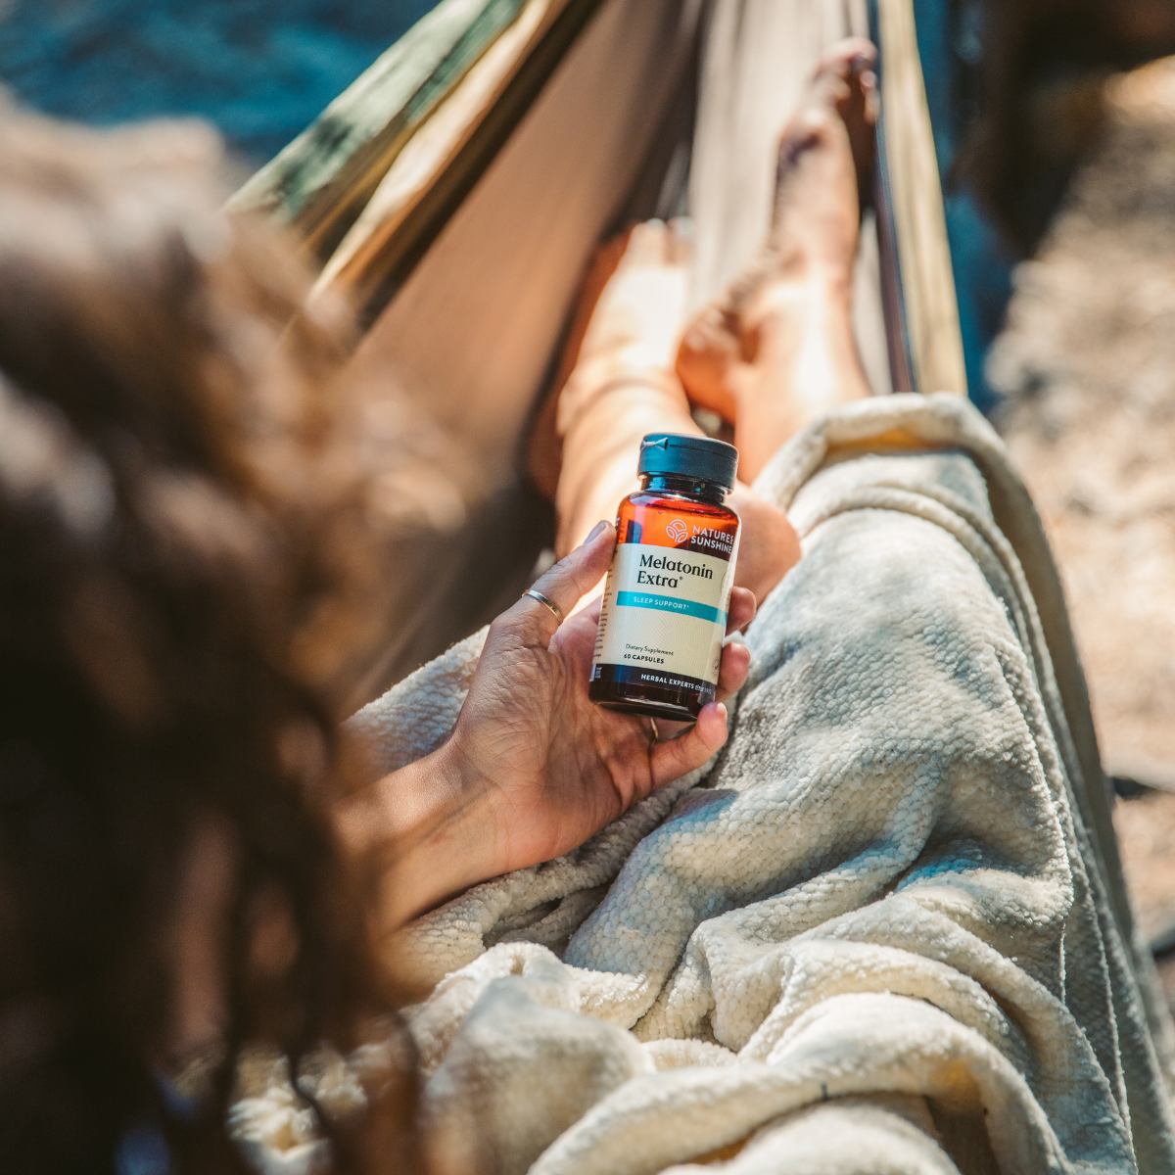
Melatonin Extra jako element rytuału
Wyobraź sobie wieczór.
✔ wyciszenie
✔ książka
✔ ciepła herbata bez kofeiny
✔ Melatonin Extra zgodnie z zaleceniami
✔ spokojny sen

Slide 11
Argumenty sprzedażowe
Nie sprzedawaj kapsułki
Sprzedawaj...
🌙 spokojny wieczorny rytuał.
Nie mów
❌ "Usypia."
❌ "Leczy bezsenność."
❌ "Działa jak lek."
❌ "Rozwiązuje problemy ze snem."
Mów
✔ zawiera 3 mg melatoniny
✔ pomaga skrócić czas potrzebny na zaśnięcie*
✔ kapsułka roślinna
✔ odpowiedni dla wegan
✔ zawiera witaminę E

Slide 12
FAQ
Kiedy przyjmować?
Krótko przed snem.
Czy mogą stosować kobiety w ciąży?
Należy postępować zgodnie z zaleceniami producenta oraz skonsultować się z lekarzem.
Czy można stosować z lekami?
Jeżeli klient przyjmuje leki, powinien przed zastosowaniem skonsultować się z lekarzem lub farmaceutą.
Jak przechowywać?
W chłodnym i suchym miejscu, poza zasięgiem małych dzieci

Slide 13
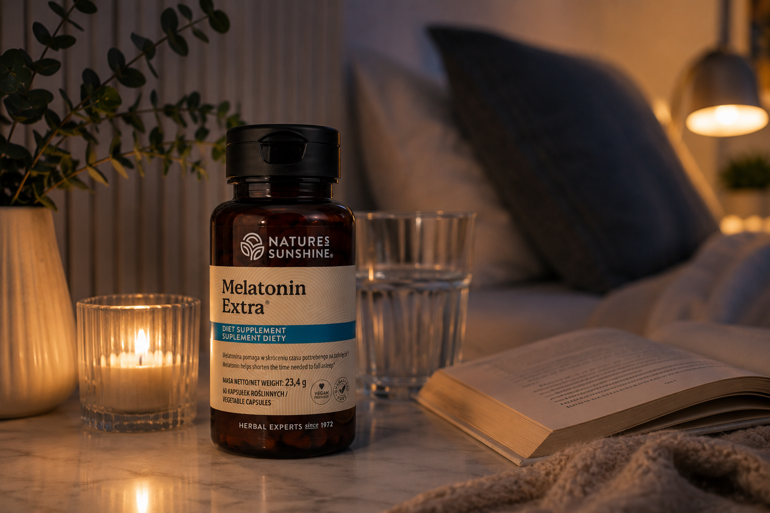
Dobry dzień zaczyna się poprzedniego wieczoru
🌙 Wieczór.
😴 Sen.
☀️ Nowy dzień.
Melatonin Extra
Twój wieczorny rytuał z Nature's Sunshine.

